Slide 1
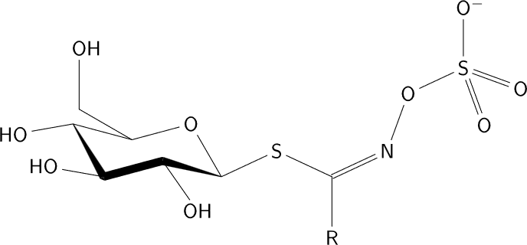
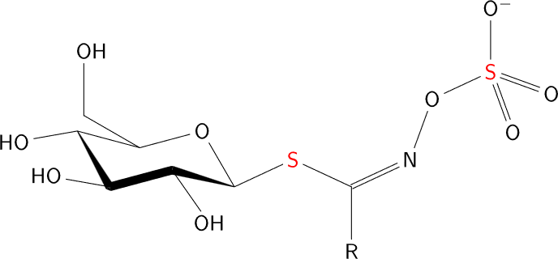
植物体内含硫化合物 -1
\chemfig[bond join=true,cram width=4pt]{
?(-[:190]\textsf{HO})<[:-60]
(-[:170]\textsf{HO})
-[:15,,,,line width=4pt]
(-[:-55]\textsf{OH})>[:-15]
(-[:25]\textsf{S}-[:-25]
(-[6]\textsf{R})=[:25]\textsf{N}
-[::45]\textsf{O}-[::-45]\textsf{S}
(-[2]\textsf{O}\rlap{${}^-$}) (=[:290]\textsf{O})=[::-45]\textsf{O})
-[:120]\textsf{O}-[:195]?
(-[:150]-[2]{
\charge{0:2pt=\textsf{H}}{\textsf{O}}
}
)
}
グルコシノレート

Slide 2
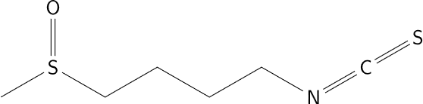
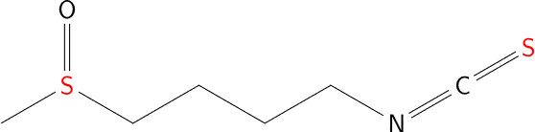
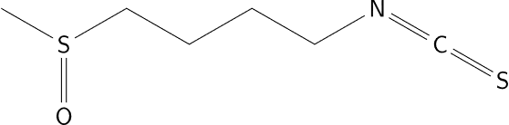
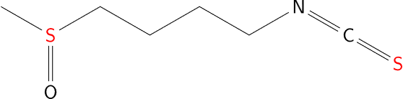
植物体内含硫化合物 -2
\chemfig[bond join=true,angle increment=30]{
-[1]\textsf{S}(=[3]\textsf{O})-[-1]
-[1]-[-1]
-[1]-[-1]\textsf{N}
=[1]\textsf{C}=[1]\textsf{S}
}
\chemfig[bond join=true,angle increment=30]{
-[-1]\textsf{S}(=[9]\textsf{O})-[1]
-[-1]-[1]
-[-1]-[1]\textsf{N}
=[-1]\textsf{C}=[-1]\textsf{S}
}
スルフォラファン

Slide 3




植物体内含硫化合物 -3
\chemfig[bond join=true,angle increment=30]{
\textsf{R}-[-1]\textsf{N}
=[1]\textsf{C}=[1]\textsf{S}
}
\chemfig[bond join=true,angle increment=30]{
\textsf{R}-[1]\textsf{N}
=[-1]\textsf{C}=[-1]\textsf{S}
}
イソチオシアネート

